Slide 1
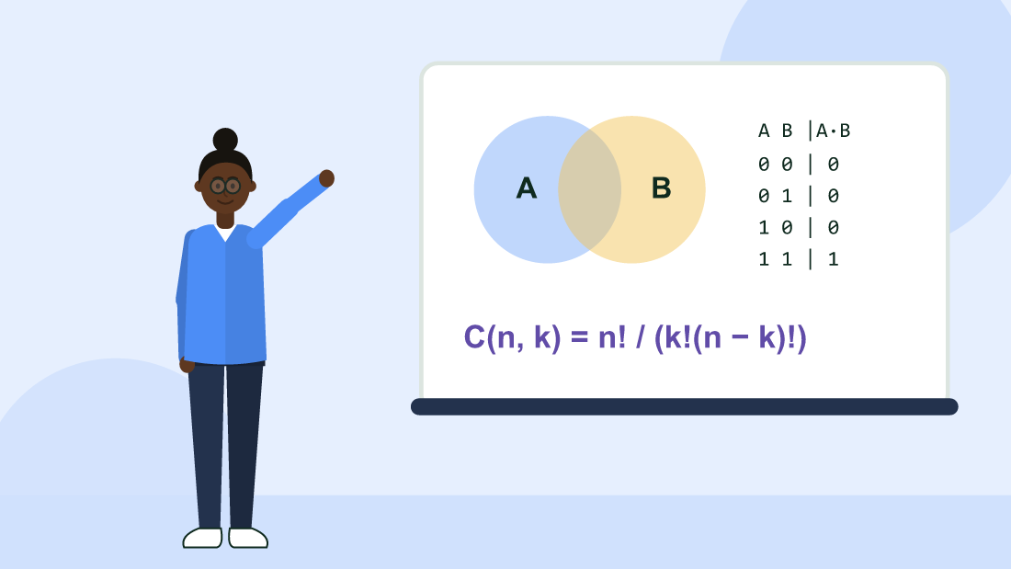
MATHÉMATIQUES
Logique et ensembles
2 h · Découverte
Olivier Jonathan DIPO WANDO

Slide 2
OBJECTIFS
À la fin de cette séance, tu sauras
Reconnaître une proposition et calculer sa valeur de vérité
Utiliser les connecteurs non, et, ou, implique, équivaut, avec leurs tables de vérité
Nier correctement une proposition, y compris avec les quantificateurs
Manipuler les ensembles (appartenance, inclusion, union, intersection, complémentaire, produit cartésien)
Faire le lien entre logique, ensembles, conditions en programmation et requêtes SQL
Saint Stack Academy · Logique et ensembles
2 / 22

Slide 3
L'IDÉE
L'idée
Un programme passe son temps à décider : if (age >= 18 && inscrit). Une base de données passe son temps à filtrer des ensembles d'enregistrements : WHERE ville = 'Dakar' OR ville = 'Thiès'. Derrière ces deux gestes, il y a deux outils mathématiques : la logique et les ensembles.
Ce cours te donne le vocabulaire précis pour raisonner sans erreur, écrire des conditions justes, et comprendre plus tard SQL, les réseaux et les preuves d'algorithmes.
Saint Stack Academy · Logique et ensembles
3 / 22

Slide 4
LES PROPOSITIONS
Les propositions
Une proposition est un énoncé qui est soit vrai (V, ou 1), soit faux (F, ou 0).
« 7 est un nombre premier » est une proposition vraie.
« Dakar est la capitale du Mali » est une proposition fausse.
« Ferme la porte » n'est pas une proposition : ce n'est ni vrai ni faux.
« x > 3 » n'est pas une proposition tant qu'on ne connaît pas x : c'est un prédicat, noté P(x).
Saint Stack Academy · Logique et ensembles
4 / 22

Slide 5
LES CONNECTEURS LOGIQUES
Les connecteurs logiques
On combine des propositions P et Q avec des connecteurs :
P | Q | non P (¬P) | P et Q (P ∧ Q) | P ou Q (P ∨ Q) | P ⇒ Q | P ⇔ Q
V | V | F | V | V | V | V
V | F | F | F | V | F | F
F | V | V | F | V | V | F
F | F | V | F | F | V | V
Le « ou » logique est inclusif : P ∨ Q est vrai si l'un des deux, ou les deux, sont vrais. Le « ou » exclusif (l'un ou l'autre, pas les deux) se note ⊕, ou XOR.
L'implication P ⇒ Q (« si P, alors Q ») n'est fausse que si P est vrai et Q faux. Exemple : « si tu as 10 de moyenne, alors tu es admis ». La promesse n'est trahie que si tu as 10 sans être admis. Si tu as 8, la promesse ne dit rien : elle reste vraie, quel que soit le résultat.
L'équivalence P ⇔ Q est vraie quand P et Q ont la même valeur.
Saint Stack Academy · Logique et ensembles
5 / 22

Slide 6
LES CONNECTEURS LOGIQUES
Les connecteurs logiques (suite)
En C, Java ou JavaScript : ! pour non, && pour et, || pour ou.
Saint Stack Academy · Logique et ensembles
6 / 22

Slide 7
LES LOIS UTILES
Les lois utiles
Deux propositions sont équivalentes si elles ont la même table de vérité. Les plus utiles :
Double négation : non (non P) = P.
Lois de De Morgan :
non (P et Q) = (non P) ou (non Q) ;
non (P ou Q) = (non P) et (non Q).
Contraposée : (P ⇒ Q) est équivalent à (non Q ⇒ non P).
Implication : (P ⇒ Q) est équivalent à (non P ou Q).
De Morgan sert tous les jours en programmation. La boucle « continuer tant que la note n'est pas valide » s'écrit while (!(note >= 0 && note <= 20)), c'est-à-dire, d'après De Morgan, while (note < 0 || note > 20).
Saint Stack Academy · Logique et ensembles
7 / 22

Slide 8
LES LOIS UTILES
Les lois utiles (suite)
Attention à la confusion classique entre une implication et sa réciproque : « s'il pleut, le sol est mouillé » est vrai, mais « si le sol est mouillé, il pleut » est faux (on a peut-être arrosé). En revanche, la contraposée est toujours vraie en même temps : « si le sol n'est pas mouillé, il ne pleut pas ».
Saint Stack Academy · Logique et ensembles
8 / 22

Slide 9
LES QUANTIFICATEURS
Les quantificateurs
∀ : « pour tout ». ∀x ∈ ℕ, x ≥ 0 signifie « tout entier naturel est positif ou nul ».
∃ : « il existe au moins un ». ∃x ∈ ℕ, x > 100.
Pour nier une phrase quantifiée, on échange ∀ et ∃, puis on nie la propriété :
Proposition | Négation
∀x, P(x) : « tous les serveurs répondent » | ∃x, non P(x) : « au moins un serveur ne répond pas »
∃x, P(x) : « un étudiant a 20 » | ∀x, non P(x) : « aucun étudiant n'a 20 »
Pour montrer qu'une affirmation « pour tout » est fausse, un seul contre-exemple suffit. En programmation, c'est exactement le rôle d'un test qui échoue.
Saint Stack Academy · Logique et ensembles
9 / 22

Slide 10
LES ENSEMBLES
Les ensembles
Un ensemble est une collection d'objets distincts, appelés éléments, sans ordre.
En extension : A = {1, 2, 3}.
En compréhension : B = {x ∈ ℕ | x est pair et x < 10} = {0, 2, 4, 6, 8}.
L'ensemble vide se note ∅. Le cardinal |A| est le nombre d'éléments : |A| = 3.
Notation | Signification
x ∈ A | x appartient à A
A ⊂ B | A est inclus dans B : tout élément de A est dans B
A ∪ B | union : les éléments de A ou de B
A ∩ B | intersection : les éléments de A et de B
A \ B | différence : les éléments de A qui ne sont pas dans B
Ā | complémentaire de A dans l'ensemble de référence E
Avec A = {1, 2, 3} et B = {2, 3, 4} : A ∪ B = {1, 2, 3, 4} ; A ∩ B = {2, 3} ; A \ B = {1}.
Saint Stack Academy · Logique et ensembles
10 / 22

Slide 11
LES ENSEMBLES
Les ensembles (suite)
On représente ces opérations par des diagrammes de Venn : deux cercles qui se chevauchent, la zone commune étant l'intersection.
Saint Stack Academy · Logique et ensembles
11 / 22

Slide 12
LE LIEN ENTRE LOGIQUE ET ENSEMBLES
Le lien entre logique et ensembles
Chaque opération sur les ensembles correspond à un connecteur logique :
Ensembles | Logique | SQL
A ∩ B | x ∈ A et x ∈ B | WHERE ... AND ..., INTERSECT
A ∪ B | x ∈ A ou x ∈ B | WHERE ... OR ..., UNION
A \ B | x ∈ A et non x ∈ B | EXCEPT
Ā | non x ∈ A | WHERE NOT ...
Les lois de De Morgan existent donc aussi pour les ensembles : le complémentaire de (A ∪ B) est Ā ∩ B̄.
Formule du cardinal d'une union : |A ∪ B| = |A| + |B| − |A ∩ B|. On retire l'intersection, sinon on la compterait deux fois.
Saint Stack Academy · Logique et ensembles
12 / 22

Slide 13
LE PRODUIT CARTÉSIEN
Le produit cartésien
Le produit cartésien A × B est l'ensemble de tous les couples (a, b), avec a ∈ A et b ∈ B. Ici, l'ordre compte : (1, 2) ≠ (2, 1).
Avec A = {L1, L2} et B = {S1, S2} : A × B = {(L1, S1), (L1, S2), (L2, S1), (L2, S2)}, et |A × B| = |A| × |B| = 4.
Une table de base de données est un sous-ensemble d'un produit cartésien, et une jointure SQL sans condition produit exactement A × B.
Saint Stack Academy · Logique et ensembles
13 / 22

Slide 14
DÉMONSTRATION
Démonstration
On vérifie une loi de De Morgan avec Python, en testant toutes les combinaisons :
from itertools import product
for p, q in product([True, False], repeat=2):
gauche = not (p and q)
droite = (not p) or (not q)
print(p, q, gauche, droite, gauche == droite)
Les quatre lignes affichent True en dernière colonne : les deux expressions sont équivalentes. Puis on manipule les ensembles :
A = {1, 2, 3}
B = {2, 3, 4}
print(A | B, A & B, A - B) # union, intersection, différence
print(len(A | B) == len(A) + len(B) - len(A & B)) # True
Saint Stack Academy · Logique et ensembles
14 / 22

Slide 15
EXERCICE GUIDÉ
Exercice guidé
Dresse la table de vérité de (P ⇒ Q) et de (non P ou Q), et vérifie qu'elles sont identiques.
Écris la négation de : « tous les étudiants de L1 ont validé le module de C ».
Simplifie avec De Morgan la condition !(x > 0 && y > 0).
Saint Stack Academy · Logique et ensembles
15 / 22

Slide 16
EXERCICE AUTONOME
Exercice autonome
E = {1, ..., 10}, A = {nombres pairs de E}, B = {multiples de 3 de E}. Écris A ∪ B, A ∩ B, A \ B et le complémentaire de A ∪ B.
Dans une promotion de 60 étudiants, 35 suivent l'option anglais, 25 l'option espagnol, et 10 suivent les deux. Combien ne suivent aucune option ?
Écris la négation de : « il existe un serveur qui répond en moins de 100 ms ».
Un mot de passe doit contenir au moins 8 caractères et (un chiffre ou un symbole). Écris la condition de refus, sans opérateur ! devant les parenthèses.
Saint Stack Academy · Logique et ensembles
16 / 22

Slide 17
POUR ALLER PLUS LOIN
Pour aller plus loin
K. H. Rosen, « Discrete Mathematics and Its Applications », chapitre 1 : la référence internationale des mathématiques discrètes pour l'informatique.
Les jointures et les opérateurs ensemblistes du cours « SQL, agrégats, GROUP BY et jointures ».
Cours suivant : « Algèbre de Boole et circuits logiques ».
Saint Stack Academy · Logique et ensembles
17 / 22

Slide 18
QUIZ · QUESTION 1 SUR 5
À toi de répondre
Quelle est la négation de « il pleut et il fait froid » ?
A
Il ne pleut pas et il ne fait pas froid
B
Il ne pleut pas ou il ne fait pas froid
C
Il pleut ou il fait froid
D
Il fait chaud
Saint Stack Academy · Logique et ensembles
18 / 22

Slide 19
QUIZ · QUESTION 2 SUR 5
À toi de répondre
L'implication P ⇒ Q est fausse dans un seul cas. Lequel ?
A
P faux et Q faux
B
P faux et Q vrai
C
P vrai et Q faux
D
P vrai et Q vrai
Saint Stack Academy · Logique et ensembles
19 / 22

Slide 20
QUIZ · QUESTION 3 SUR 5
À toi de répondre
Quelle est la négation de « tous les étudiants ont un ordinateur » ?
A
Aucun étudiant n'a d'ordinateur
B
Il existe au moins un étudiant qui n'a pas d'ordinateur
C
Tous les étudiants n'ont pas d'ordinateur
D
Certains étudiants ont un ordinateur
Saint Stack Academy · Logique et ensembles
20 / 22

Slide 21
QUIZ · QUESTION 4 SUR 5
À toi de répondre
Si A = {1, 2, 3} et B = {2, 3, 4}, que vaut A ∩ B ?
A
{1, 2, 3, 4}
B
{2, 3}
C
{1}
D
{1, 4}
Saint Stack Academy · Logique et ensembles
21 / 22

Slide 22
QUIZ · QUESTION 5 SUR 5
À toi de répondre
Combien d'éléments contient A × B si A a 3 éléments et B en a 4 ?
A
7
B
12
C
64
D
81
Saint Stack Academy · Logique et ensembles
22 / 22

